Slide 1
MathKGZ --
1 орундуу ондуктар – кошуу жана кемитүү – жооптор торчосу
Окуучулар жооптор торчосунда жоопторду сызып, калган беш сандардын суммасын чыгарышы керек.
Иш баракчасы ар кандай өлчөмдө/форматтарда берилет.
Анимацияларды текшерип, сабагыңызга КЕРЕГИ ЖОК слайддарды ӨЧҮРҮП САЛЫҢЫЗ.

Slide 2

Жооп ТОРЧОсу
Ар бир жоопту ТОРЧОдон табыңыз!

Slide 3
Ар бир жоопту сызып, анан калган беш сандын суммасын тап.
2,2 | 0,5 | 6 | 1,5 | 9,9
3,5 | 1,4 | 17,2 | 0,4 | 1,6
4,3 | 0,1 | 3,6 | 2,5 | 4,4
3 | 7,8 | 4,8 | 1,4 | 3,7
2,8 | 4,7 | 3,2 | 5,8 | 8,9
Жооп ТОРЧОсу
1,1 + 2,5 | 3,9 − 2,4 | 7,3 + 1,6 | 5,6 − 2,8 | 3,0 + 0,7
7,2 − 3,7 | 4,2 + 3,6 | 0,7 − 0,2 | 4,0 + 1,8 | 2,2 − 0,6
0,7 + 0,7 | 2,3 − 1,9 | 0,9 + 2,9 | 4,5 − 2,0 | 11,4 + 5,8
6 − 1,7 | 3,3 + 6,6 | 3,8 − 2,2 | 4,1 + 0,6 | 5 − 2,8
Бардыгы:

Slide 4
Ар бир жоопту сызып, анан калган беш сандын суммасын тап.
2,2 | 0,5 | 6 | 1,5 | 9,9
3,5 | 1,4 | 17,2 | 0,4 | 1,6
4,3 | 0,1 | 3,6 | 2,5 | 4,4
3 | 7,8 | 4,8 | 1,4 | 3,7
2,8 | 4,7 | 3,2 | 5,8 | 8,9
Жооп ТОРЧОсу
1,1 + 2,5 | 3,9 − 2,4 | 7,3 + 1,6 | 5,6 − 2,8 | 3,0 + 0,7
7,2 − 3,7 | 4,2 + 3,6 | 0,7 − 0,2 | 4,0 + 1,8 | 2,2 − 0,6
0,7 + 0,7 | 2,3 − 1,9 | 0,9 + 2,9 | 4,5 − 2,0 | 11,4 + 5,8
6 − 1,7 | 3,3 + 6,6 | 3,8 − 2,2 | 4,1 + 0,6 | 5 − 2,8
Бардыгы:
11,1
Жооптор

Slide 5
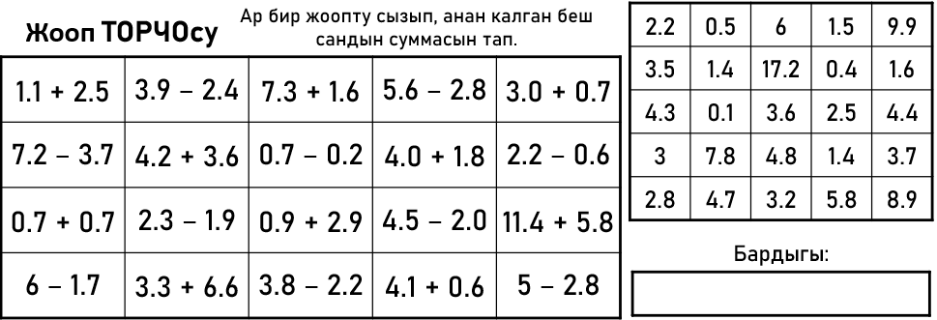

Slide 6
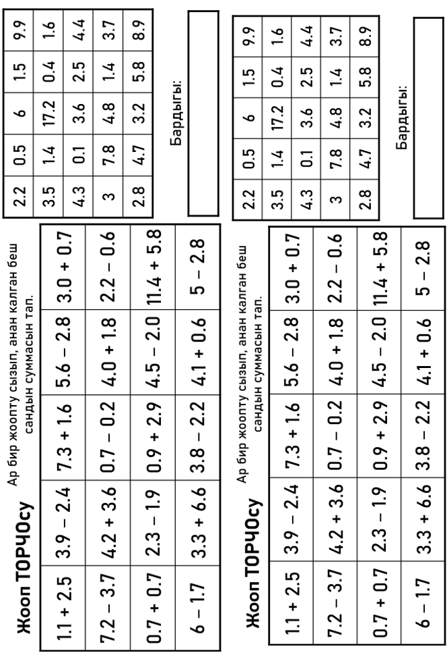

Slide 7
Суроолор барбы?
Комментарийлер?
Сунуштар?
…же ката таптыңызбы!?
Түрдүү пикирлер үчүн ыраазычылык билдиребиз.
Сураныч, электрондук кат жөнөтүңүз:
mathematicskgz@gmail.com

